Slide 1

Thứ năm, ngày 10 tháng 3 năm 2022
Toán
Tính: a) 3 giờ 15 phút + 2 giờ10 phút
b) 2 ngày 6 giờ + 7 ngày 19 giờ
c) 5 năm 8 tháng + 2 năm 9 tháng
Kiểm tra bài cũ:
2 ngày 6 giờ
7 ngày 19 giờ
9 ngày 25 giờ
( 10 ngày 1 giờ)
5 năm 8 tháng
2 năm 9 tháng
3 giờ 15 phút
2 giờ 10 phút
7 năm 17 tháng
(8 năm 5 tháng)
5 giờ 25 phút

Slide 2
Thứ năm, ngày 10 tháng 3 năm 2022
Toán
Trừ số đo thời gian
a) Ví dụ 1: Một ô tô đi từ Huế lúc 13 giờ 10 phút và đến Đà Nẵng lúc 15 giờ 55 phút. Hỏi ô tô đó đi từ Huế đến Đà Nẵng hết bao nhiêu thời gian?
13 giờ 10 phút
Huế
Đà Nẳng
... thời gian ?
15 giờ 55 phút

Slide 3
Thứ năm, ngày 10 tháng 3 năm 2022
Toán
Trừ số đo thời gian
Ta phải thực hiện phép trừ: 15 giờ 55 phút – 13 giờ 10 phút = ?
Ta đặt tính và tính như sau:
15 giờ 55 phút
- Đặt tính sao cho các đơn vị cùng loại thẳng cột với nhau.
–
13 giờ 10 phút
giờ
phút
2
45
- Trừ như trừ các số tự nhiên theo từng loại đơn vị và giữ nguyên tên đơn vị ở từng cột
Vậy: 15 giờ 55 phút – 13 giờ 10 phút = 2 giờ 45 phút
Lưu ý: Muốn trừ số đo thời gian có nhiều đơn vị ta đặt các số đo thời gian theo hàng dọc sao cho các số đo và đơn vị thời gian thẳng hàng. Sau đó ta trừ như trừ số tự nhiên, kèm theo đơn vị đo sau mỗi kết quả trừ.

Slide 4
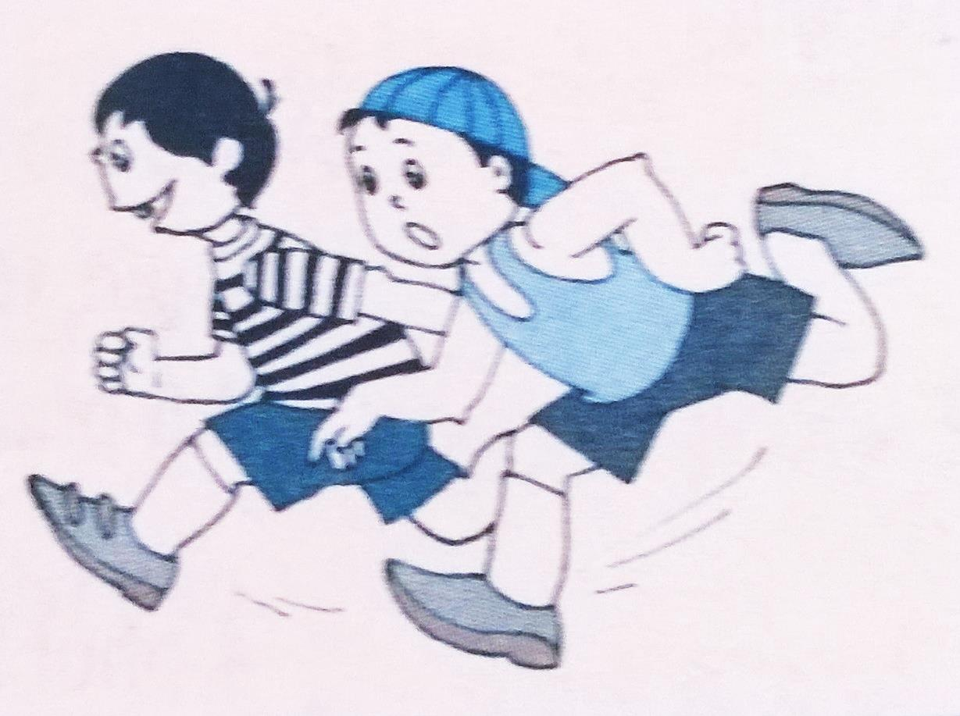
Thứ năm, ngày 10 tháng 3 năm 2022
Toán
Trừ số đo thời gian
b) Ví dụ 2: Trên cùng một đoạn đường, Hòa chạy hết 3 phút 20 giây, Bình chạy hết 2 phút 45 giây. Hỏi Bình chạy ít hơn Hòa bao nhiêu giây ?

Slide 5
Thứ năm, ngày 10 tháng 3 năm 2022
Toán
Trừ số đo thời gian
20 giây không trừ được cho 45 giây, ta đổi: 3 phút 20 giây
= 2 phút 80 giây
Ta phải thực hiện phép trừ: 3 phút 20 giây – 2 phút 45 giây = ?
Ta đặt tính và tính như sau:
3 phút 20 giây
2 phút 80 giây
–
Đổi thành
–
2 phút 45 giây
2 phút 45 giây
phút
giây
0
35
Vậy: 3 phút 20 giây – 2 phút 45 giây = 35 giây
Lưu ý: Khi thực hiện phép trừ số đo thời gian, ta trừ theo từng loại đơn vị, gặp trường hợp số đo ở đơn vị số bị trừ nhỏ hơn số đo tương ứng ở số trừ thì ta chuyển 1 đơn vị ở hàng lớn hơn liền kề sang đơn vị nhỏ hơn rồi thực hiện phép trừ như bình thường.

Slide 6
Thứ năm, ngày 10 tháng 3 năm 2022
Toán
Trừ số đo thời gian
Vậy muốn trừ đơn vị đo thời gian ta làm thế nào ?
Khi thực hiện phép trừ số đo thời gian, ta trừ theo từng loại đơn vị, nếu đơn vị nào của số bị trừ nhỏ hơn số đo tương ứng ở số trừ thì ta chuyển 1 đơn vị ở hàng lớn hơn liền kề sang đơn vị nhỏ hơn rồi cộng với số đơn vị đã có ở số bị trừ để trừ như bình thường.

Slide 7
Thứ năm, ngày 10 tháng 3 năm 2022
Toán
Trừ số đo thời gian
Bài 1: Tính:
a) 23 phút 25 giây – 15 phút 12 giây
b) 54 phút 21 giây – 21 phút 34 giây
c) 22 giờ 15 phút – 12 giờ 35 phút

Slide 8
a) 23 phút 25 giây – 15 phút 12 giây
23 phút 25 giây
–
15 phút 12 giây
8 phút 13 giây
b) 54 phút 21 giây – 21 phút 34 giây
54 phút 21 giây
53 phút 81 giây
–
Đổi thành
–
21 phút 34 giây
21 phút 34 giây
32 phút 47 giây
c) 22 giờ 15 phút – 12 giờ 35 phút
22 giờ 15 phút
21 giờ 75 phút
–
Đổi thành
–
12 giờ 35 phút
12 giờ 35 phút
12 giờ 77 phút
9 giờ 40 phút

Slide 9
Thứ năm, ngày 10 tháng 3 năm 2022
Toán
Trừ số đo thời gian
2
Tính:
a) 23 ngày 12 giờ – 3 ngày 8 giờ
b) 14 ngày 15 giờ – 3 ngày 17 giờ
c) 13 năm 2 tháng – 8 năm 6 tháng
a) 23 ngày 12 giờ
b) 14 ngày 15 giờ
13 ngày 39 giờ
–
–
–
3 ngày 8 giờ
3 ngày 17 giờ
3 ngày 17 giờ
20 ngày 4 giờ
10 ngày 22 giờ
c) 13 năm 2 tháng
12 năm 14 tháng
–
8 năm 6 tháng
–
8 năm 6 tháng
4 năm 8 tháng
Notes:
Gọi 1 HS đọc bài, xác định yêu cầu.
Bài tập a) chúng ta có thể đạt tính thực hiện ngay được không?( Được)
Vậy còn bài tập b và c: Chú ý đổi đơn vị đo.
14 ngày 15 giờ= ? ngày? Giờ? = 13 ngày 39 giờ
13 năm 2 tháng = ? Năm ? Tháng = 12 năm 14 tháng
Phân dãy giải bài( phát 3 bảng phụ cho 3 em giải)
GV chấm 1 số em. Treo bài giải của 3 em lên bảng nhận xét ghi điểm.
NHẬN XÉT BÀI TẬP 2
- SAU 2 BÀI TẬP VỪA RỒI CÁC EM ĐÃ CỦNG CỐ ĐƯỢC KĨ NĂNG ĐẠT TÍNH VÀ TÍNH. BÂY GIỜ, CHÚNG TA SẼ CHUYỂN SANG GIẢI BÀI TOÁN ĐỐ.

Slide 10

Thứ năm, ngày 10 tháng 3 năm 2022
Toán
Trừ số đo thời gian
Bài 3: Một người đi từ A lúc 6 giờ 45 phút và đến B lúc 8 giờ 30 phút. Giữa đường người đó nghỉ 15 phút. Hỏi nếu không kể thời gian nghỉ, người đó đi quãng đường AB hết bao nhiêu thời gian ?
?
A
B
6 giờ 45 phút
Nghỉ 15 phút
8 giờ 30 phút
Bài giải
Thời gian người ấy đi từ A đến B kể cả thời gian nghỉ hết là:
8 giờ 30 phút – 6 giờ 45 phút = 1 giờ 45 phút
Nếu không kể thời gian nghỉ thì người ấy chỉ đi mất là:
1 giờ 45 phút – 15 phút = 1 giờ 30 phút
Đáp số: 1 giờ 30 phút

Slide 11









Bài học đến đây là kết thúc
Xin kính chúc các thầy cô giáo sức khỏe, hạnh phúc
Chúc các em học sinh chăm ngoan học giỏi

